Slide 1
12장 과제
각 페이지 동작을 동영상으로 저장하여 제출 (30MB 이하).
12장 도서관리 웹앱 bookApp 예제에 다음을 추가하시오. (교재 연습문제 12-4) ,
1. 저자 추가 (입력, 수정, 전체 검색 화면)
2. 도서내용검색 화면에 book#/전체# 추가.
3. 크롬-개발자도구-Application 화면에서 db내용과 console 확인.

Slide 2
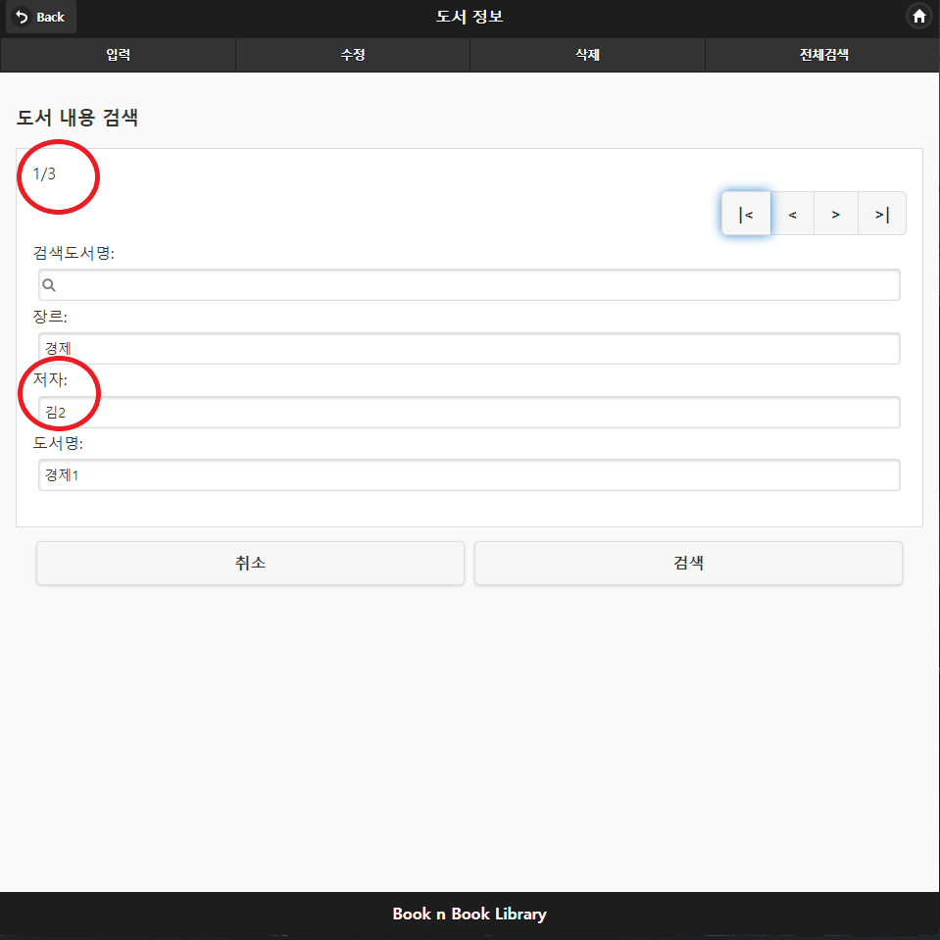
12장 과제
각 페이지 동작을 동영상으로 저장하여 제출 (30MB 이하).
12장 도서관리 웹앱 bookApp 예제에 다음을 추가하시오. (교재 연습문제 12-4) ,
1. 저자 추가 (입력, 수정, 전체 검색 화면)
2. 도서내용검색 화면에 book#/전체# 추가.
3. 크롬-개발자도구-Application 화면에서 db내용과 console 확인.

Slide 3
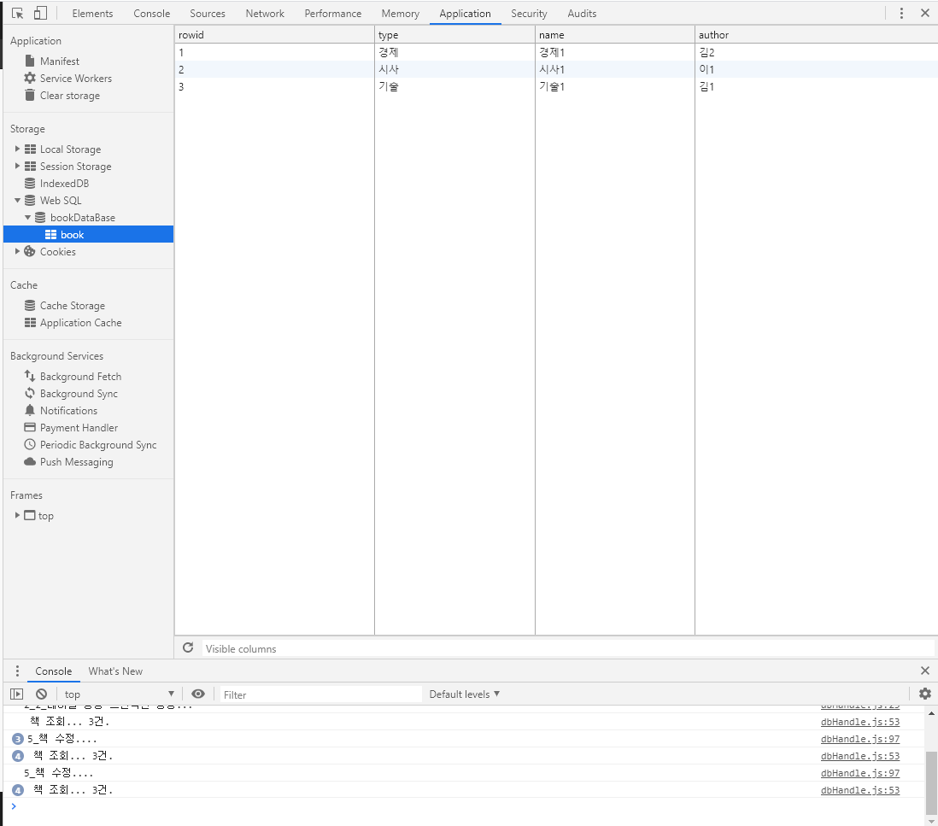
12장 과제
각 페이지 동작을 동영상으로 저장하여 제출 (30MB 이하).
12장 도서관리 웹앱 bookApp 예제에 다음을 추가하시오. (교재 연습문제 12-4) ,
1. 저자 추가 (입력, 수정, 전체 검색 화면)
2. 도서내용검색 화면에 book#/전체# 추가.
3. 크롬-개발자도구-Application 화면에서 db내용과 console 확인.

